Slide 1
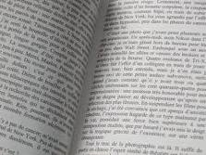
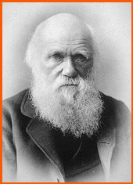
Un naturaliste non officiel…
Charles Darwin (1809-1882)
Débute des études de médecine → stop
Etudes → pasteur
Intéressé par
botanique
collections d’animaux
géologie
Naturaliste

Slide 2
Le darwinisme
Page 6
À 22 ans (1831), il s’embarque comme naturaliste sur le Beagle pour un voyage de 5 ans autour de l’Amérique du Sud et de l’Archipel des Galápagos
De retour de voyage il réfléchit sur ses observations, publie des ouvrages et conçoit sa théorie de l'évolution

Slide 3
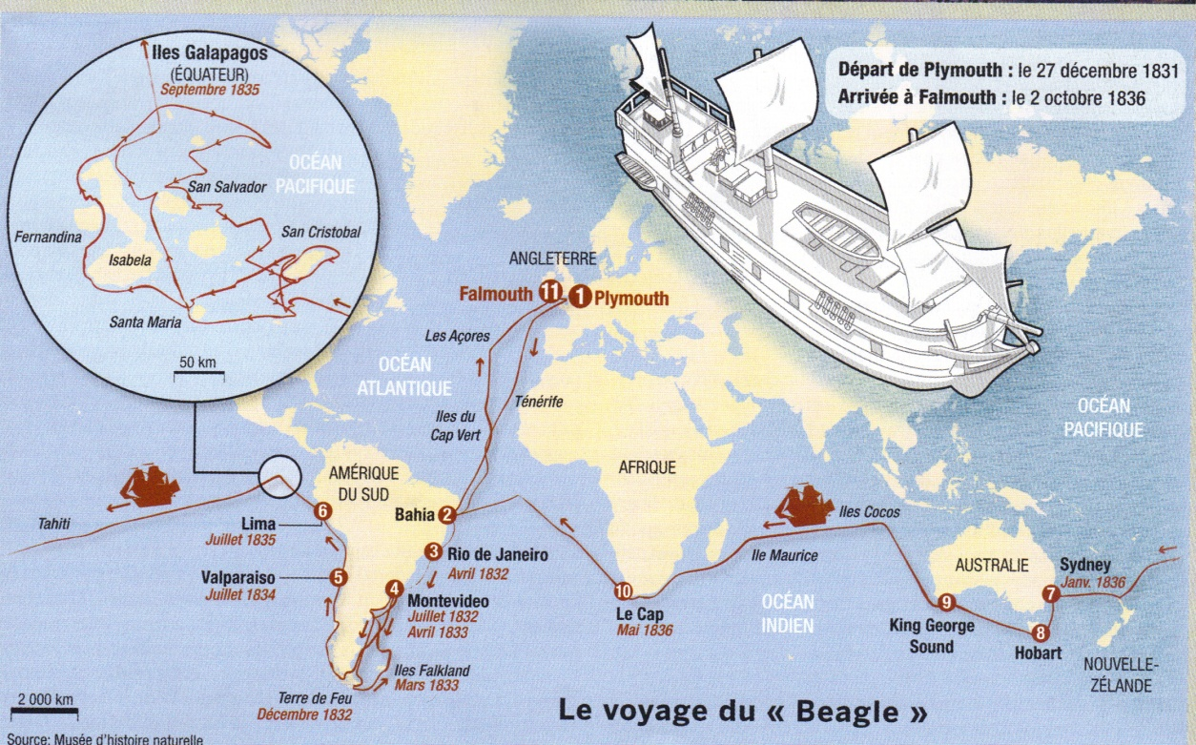
Le voyage de Darwin
Page 6

Slide 4
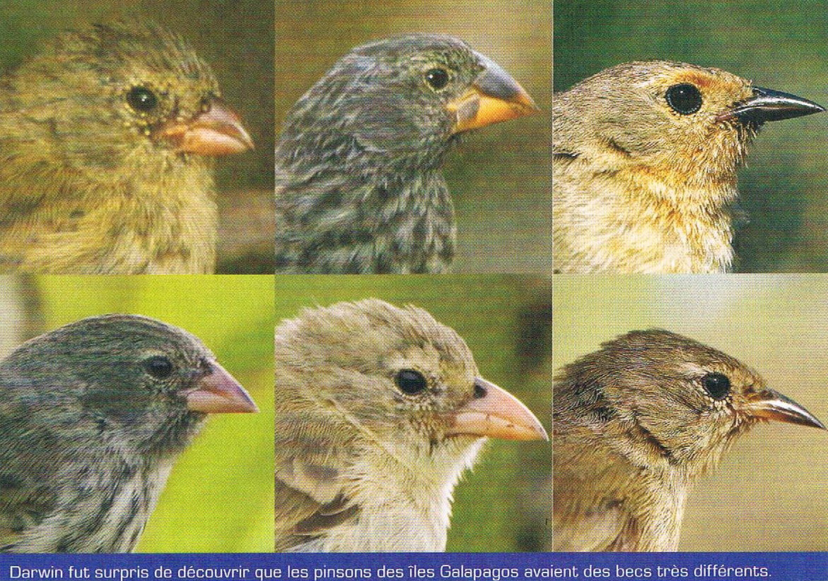
Les pinsons des Galapagos
Page 7
Evolution et ancêtre commun → différents aspects de la vie actuelle

Slide 5
Le darwinisme
Page 7
Quand et comment la vie évolue-t-elle, mystère ?
Darwin rejetait les mécanismes proposés par les anciens naturalistes (Lamarck).
Il pensait à un mécanisme beaucoup plus simple, basé sur
La variation
La sélection

Slide 6
Le darwinisme
Page 7
Affirmation du concept de l’évolution
Les organismes ont une descendance modifiée …
Les organismes dérivent d'un prototype ancestral ayant vécu dans un lointain passé. C’est pourquoi ils se ressemblent (unité). Les organismes issus de cet organisme primordial ont accumulé, au fil du temps, des modifications pour s'adapter à différents habitats. C’est pourquoi ils sont différents (diversité).

Slide 7
Le darwinisme
Page 7
Le mécanisme de l’évolution
Les organismes évoluent grâce à la sélection naturelle (sélection par un facteur du milieu) des individus qui présentent les meilleurs caractères par rapport à leur milieu et qui se reproduisent donc plus que les autres.

Slide 8
Le darwinisme
Page 7
Le mécanisme de l’évolution
Il y a des variations entre les individus et celles-ci sont héréditaires. Nous ne sommes pas tous égaux.

Slide 9
Le darwinisme
Page 7
Le mécanisme de l’évolution
La descendance d’une espèce est beaucoup trop nombreuse pour les ressources limitées du milieu, il y a lutte pour la survie.
Sans limitation, une population s’accroît de façon exponentielle.
Les ressources naturelles limitées empêchent les populations de s'accroître indéfiniment.

Slide 10
Le darwinisme
Page 7
Explications de son mécanisme de l’évolution par la sélection naturelle (sélection sexuelle)
Les individus qui présentent les meilleures variations par rapport au milieu survivent mieux et se reproduisent plus que les autres. Ils transmettent leurs caractères favorables.

Slide 11
Le darwinisme
Explications de son mécanisme de l’évolution par la sélection naturelle
L’espèce se modifie graduellement par accumulation des caractères favorables au fil des générations.
L’espèce s’adapte à son milieu

Slide 12
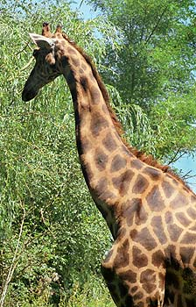
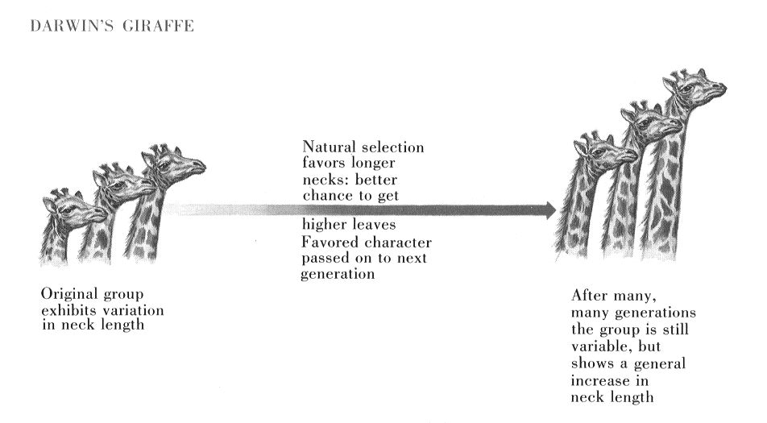
Le darwinisme
Page 8
L’exemple classique de l’évolution du cou de la girafe

Slide 13
Le darwinisme
L’exemple classique de l’évolution du cou de la girafe
1.- VARIATION BIOLOGIQUE
Il existe dans une population de girafes, diverses longueurs de cou.
2.- SELECTION NATURELLE
Si la nourriture est haute dans les arbres (facteur sélectif), les plus grands cous ont plus de chances de survivre.

Slide 14
Le darwinisme
L’exemple classique de l’évolution du cou de la girafe
3.- SUCCES REPRODUCTEUR
Ils se reproduisent plus que les autres et transmettent leurs gènes avantageux à leurs descendants
4.- ADAPTATION AU MILIEU
La population s’adapte, génération après génération, en ayant un cou de plus en plus long.

Slide 15
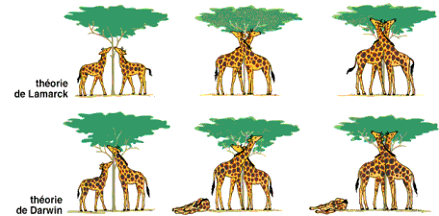
Lamarkisme - Darwinisme
Page 8
L’exemple classique de l’évolution du cou de la girafe

Slide 16
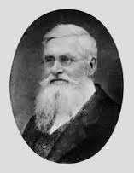
Russel Wallace
Pages 8 - 9
1858
Lettre à Darwin contenant:
Une théorie sur l’évolution

Slide 17
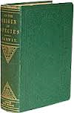
Darwin
Il se dédia entièrement à ses recherches
Écrit de nombreux livres
The best…
L’origine des espèces (1859)

Slide 18
Darwin, la sélection naturelle
Page 9
Elle repose sur deux affirmations paradoxales:
Les descendants ressemblent aux parents
Les descendants ne sont pas identiques aux parents
Darwin → pas d’explication (observations)
Théorie de la génétique

Slide 19
Et après Darwin …
Pages 9 - 10
Gregor Mendel → lois de l’hérédité
Caractères sont transmis de génération en génération (lois mathématiques simples)
August Weismann
Rejette l’idée de l’hérédité des caractères
Hérédité résulte des ¢ sexuelles
Génotype et phénotype

Slide 20
Et après Darwin …
Page 10
Hugo de Vries
Redécouvre les travaux de Mendel
Les confirme expérimentalement (observant des mutations / théorie du mutationnisme)

Slide 21
Et après Darwin …
Page 10
Années 1920
La génétique s’intéressa aux mutations
→ évolution résulte de mutations modifiant radicalement et soudainement le phénotype (sauts)

Slide 22
Et après Darwin …
Page 10
Années 1930
La génétique des populations
→ variation génétique au sein des populations
→ fondements génétiques de la variation et de la sélection naturelle

Slide 23
Et après Darwin …
Page 10
1950-1960
3 biologistes
Theodosius Dobzhansky, généticien
Ernst Mayr, systématicien
George G. Simpson, paléontologiste
→ théorie synthétique de l’évolution
La génétique
La biologie du développement

Slide 24
La théorie synthétique
Page 10
Principe de mutation – sélection
3 idées essentielles
L’évolution est le fruit d’une modification progressive et continue des êtres vivants au cours des générations.
La reproduction implique une hérédité: le matériel héréditaire (gènes) subit, au niveau moléculaire, des modifications par mutations, aboutissant ainsi à une grande diversité.
Le mécanisme central est la sélection naturelle qui opère au niveau des populations en sélectionnant les individus les mieux adaptés à leur environnement.

Slide 25
Pages 10 - 11
Le créationnisme et le dessein intelligent

